Slide 1
Мистецтво Модернізму
Виконав Швець Максим

Slide 2
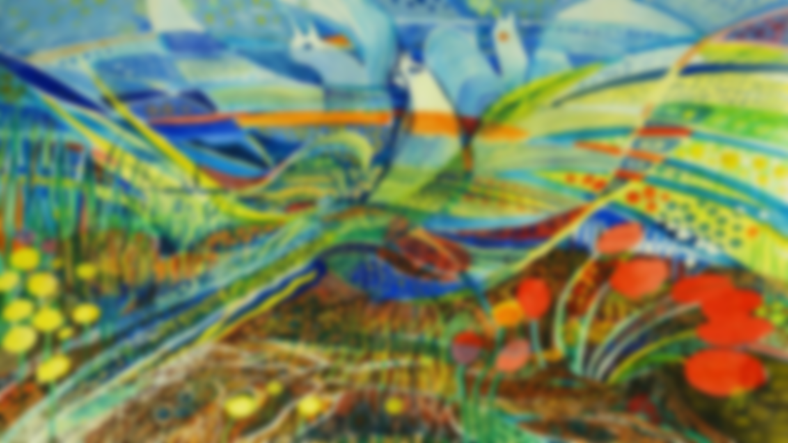
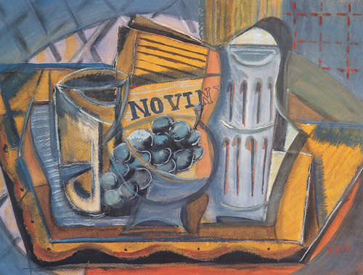
Модернізм
З приходом модерну в кінці XIX і на початку XX століть стався основний зсув . Живопис , починаючи з постімпресіонізму , перестає описувати в основному бачене , а починає в картині висловлювати погляд автора , його почуття , його правду , його бачення , бажаючи передати в зображуваному те головне, що неможливо висловити копіюванням дійсності. Існує прагнення зобразити справжню дійсність , приховану за зовнішнім баченням . У кращих творах модерністського мистецтва з'являються твори , відносно самостійні , живуть своїм власним життям , життям мистецтва і картини , але одночасно і з більш правдивим зображенням життя , ніж це робилося в творах класичного живопису . Реальність картини стає в мистецтві більш істотною , ніж реальність життя. Ні, це не відмова від естетичних ідеалів минулого , а прагнення висловити їх більш високим ступенем пізнання , своєю якістю , більш близьким людині XX століття.
Е. Шимерова: Натюрморт з газетою

Slide 3
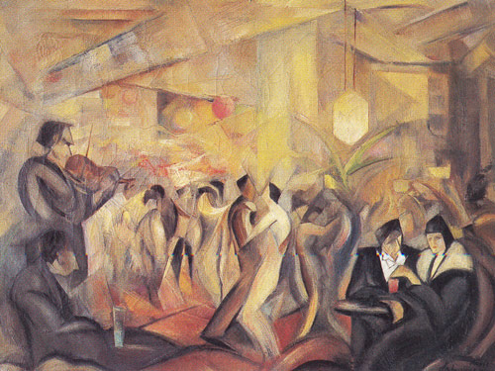
Модернізм
М. А. Базовскі: Хуторяни

Slide 4
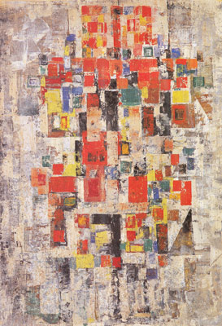
Модернізм
Пошук нових виразних засобів для зображення неймовірно швидко мінливих відносин в суспільстві , економіці , науці і техніці викликає появу важко розпізнаваного безлічі образотворчих стилів і напрямків , раптово з'являються , зникаючих і возобновляющихся в зміненому вигляді. Здавалося б , що вже не може з'явитися нічого нового , але процес розвитку сучасного мистецтва зовсім не закінчився і , очевидно , ніколи не закінчиться. Ще пройшло не так багато часу , щоб об'єктивно відрізнити головні художні тенденції останніх десятиліть розвитку живопису від поверхневої ексцентричності . Образотворчі стилі початку XX століття вже вивчені і оцінені і поки є основою всього розвитку модерністського мистецтва. Не всі ці процеси нам зрозумілі , не у всіх ми розбираємося , іноді вони здаються нам безглуздими. Однак історія мала б нас навчити , що до всього нового в мистецтві сьогодні потрібно ставитися з толерантністю , щоб завтра не виглядати смішними.
М. Чундерлік: Абстракція

Slide 5
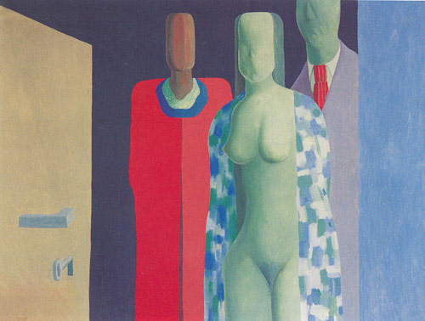
Модернізм
М. Паштека: Художник і натурщики.

Slide 6
Модернізм
Але все-таки існує межа, що відокремлює мистецтво від інших творінь людства. Вона невидима , насилу визначувана , історично мінлива. Кожен її визначає сам , на основі свого естетичного смаку і життєвого досвіду. Ми повинні прагнути до того , щоб ця межа була великодушною , нам необхідно спробувати бути максимально толерантними . І в той же час ми не повинні акцептувати в мистецтві екстравагантність , псевдомистецтво , якщо, звичайно , ми зуміємо його з упевненістю разознать . Час, що минув з появи картин основних напрямів і стилів модернізму , показало , що більшість кращих творів цього періоду нам зрозумілі і признаваемо нами. Більше того , крім деяких винятків ( абстрактний живопис ) , при їх оцінці ми можемо користуватися критеріями , використовуваними при оцінці творів класичного живопису . У зв'язку з цим це основний напрямок у сучасному живописі стало позначатися як класичний модерн . Історія мистецтва все більше схиляється до думки , що історичним межовим каменем між класичною і сучасною живописом , була творчість французького художника Поля Сезанна (1839 - 1906 рр. . ) , Твори якого не можна включити ні в яке напрямок , проте з нього виходили з його послідовники . У його творах переміг колір. Фарбою він замінив світло і тінь , колір у нього служить засобом моделювання обсягу і форми. У своїх картинах він створює новий , об'єктивний світ , самостійний світ картини , створює картину стійкої структури і закономірностей. Зазвичай твори П. Сезанна згадуються з творчістю інших основоположників модерного мистецтва: В. Ван Гогом і П. Гогеном , але тільки їх ми називаємо постимпрессионистами .

Slide 7
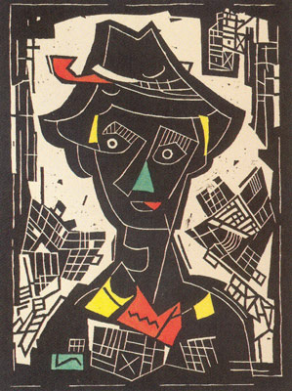
Модернізм
У подальшому огляді стилів модерністського мистецтва я не вказую їх час , проте вони приблизно слідують в часі один за іншим , залежно від періоду їх виникнення. У бурхливому розвитку модерністського живопису більшість цих стилів знову і знову поверталося , змінювалося , перепліталося і т. п. При цьому творчість деяких яскравих особистостей сучасного мистецтва через їх індивідуальності і різнорідності важко віднести до якого-небудь певного стилю ( Пікассо , Кандинський , Клеє і т. п.). Поділяючи картини на мальовничі стилі , необхідно усвідомити , що існує дуже мало картин , що зустрічаються нам , які б повністю відповідали певному стилю , так як його основу складає тільки більшість творів творців стилю. Більшість картин являє собою змішання різних , характерних для даної епохи , стилів живопису , причому в картині переважає якийсь один стиль .
Л. Фулла: Хлопчик в капелюсі

Slide 8
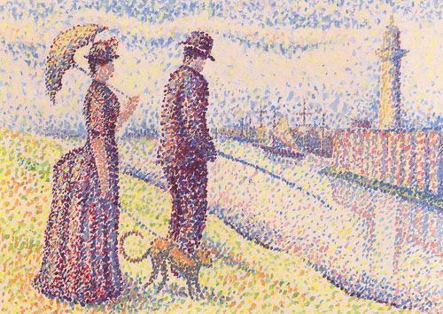
Постімпрессіонізм
Загальний напрямок , що позначає художні течії , що з'явилися після імпресіонізму. Художники відмовлялися зображати тільки зриму дійсність , а прагнули зображати її основні , закономірні елементи . Широкий спектр постімпресіонізму містить зародження поглядів на об'єктивні закономірності живопису ( Сезанн ), зображення уявних процесів ( Редон ) , сюрреалізм (Ван Гог ) , примітивні джерела нашого суспільства ( Гоген ) або поетичність дійсності ( Руссо) . Принципи художніх тенденцій і образотворчих елементів постімпресіонізму стали основою напрямків у сучасному живописі .

Slide 9
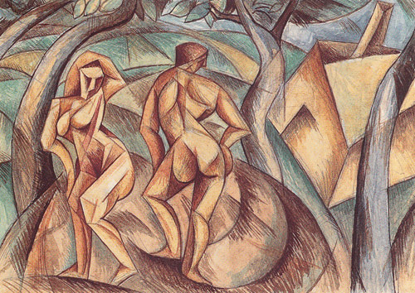
Кубізм
Перелом у розумінні реальності картини , як ілюзії дійсності. Картина не відкидає досвід зорового сприйняття , включає в себе раціональне і логічне пізнання і зображення реальності. Крім того , може зображати враження , спогади і відчуття художника. Погляд на дійсність багатошаровий як своїм зображенням , так і мисленням. У картині об'єкт розкладається на багато кути зору в прагненні довести до глядача найповнішу інформацію. Він об'єднує різні кути зору , наприклад , прямий з боковим , вид зверху , знизу , і роз'яснює обриси , приховані від глядача . В основному переважає многоцветность , відсутні світло і атмосфера - аналітичний кубізм ( Пікассо , Брак) .

Slide 10
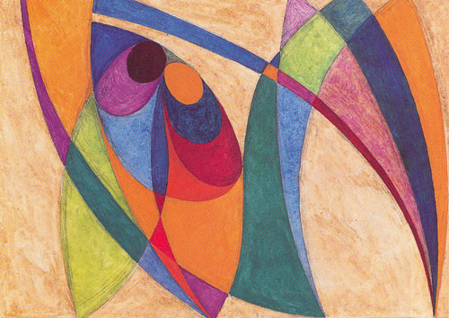
Орфізм
Відросток кубізму з характерною колоритністю, з повним використанням колірного спектру. Напрямок поєднувалося з музикою, завдяки своїй поліфонії і абстрагувати процесу творчості. Картина розумілася, як паралель життєвих відчуттів. Художники підкреслювали форму кола і диска (Делан, Купка).

Slide 11
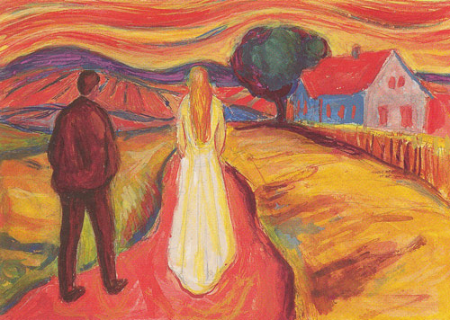
Експресіонізм
Експресіонізм Він проявляється в наполегливих і драматичних темах, упорі на колір, монументальної формі, швидкої і виразною рукописи. Він відображає песимізм і меланхолію епохи, тінисті сторони життя, екзистенціалізм. Колір сприймається як вираження внутрішніх почуттів (Ван Гог, Тулуз-Лотрек, Енсор, Мунч, Руальт).

Slide 12
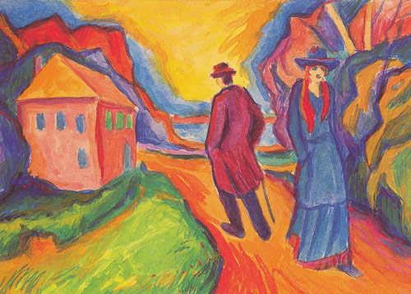
Фовізм
Відмітною елементом художнього стилю є використання чистих, не змішані фарб, що не мають локальної, яка описує функції. Простір картини плоске, в предметах на картині немає ілюзорності, не береться до уваги обсяг, моделировка, світло. Підкреслюється лінія. Джерелом натхнення художнику служить його інстинкт (Дерон, Вламінк).

Slide 13
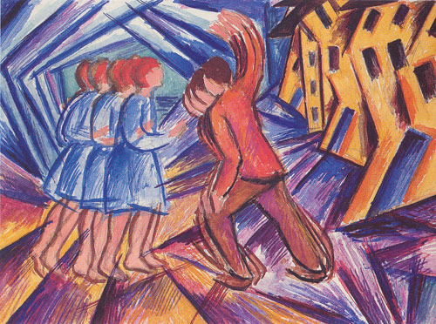
ФУТУРИЗМ
Виходив з захоплення до технічної цивілізації. Художники зображували сюжети з виробничого процесу, рух, швидкість, технічні форми машин. Спокійна і статистична форма ділилася на фази. Прагнення симультанно підхопити кілька дій, що відбуваються одночасно (Балла, Кара, Северіні, Бочіоні)

Slide 14
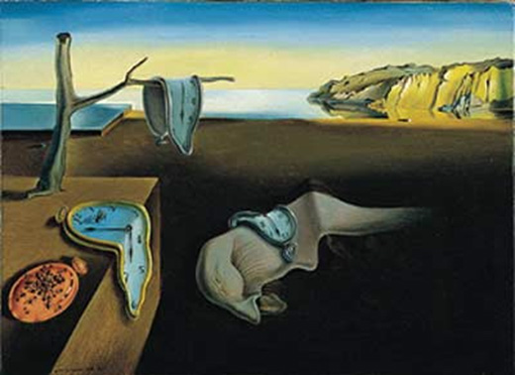
СЮРРЕАЛІЗМ
Напрям в образотворчому мистецтві, засноване на багатій уяві, інтуїції, викликанні примар,
підсвідомості. Не мав певними виражальними засобами, використовував монтаж, колаж, тертя. Використанням і з'єднанням різних предметів в комбінації, що не відповідають дійсності, створює нову, прямо-таки поетичну, магічну реальність. Видаляючи предмети з їх звичайної середовища, відносин і функцій, картина стає особливою і досягає нереальності.

Slide 15
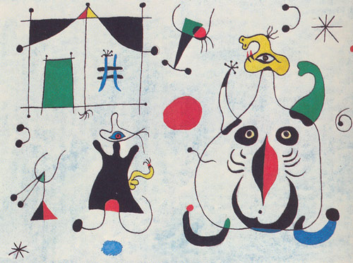
Веристичний сюрреалізм
Зображує внутрішні ілюзії художника. Значимість цих реально піднесених предметів полягає в їх символічності і метафоричності, в комбінаціях, далеких від дійсності (Макс ЕНСТО, Тангі)

Slide 16
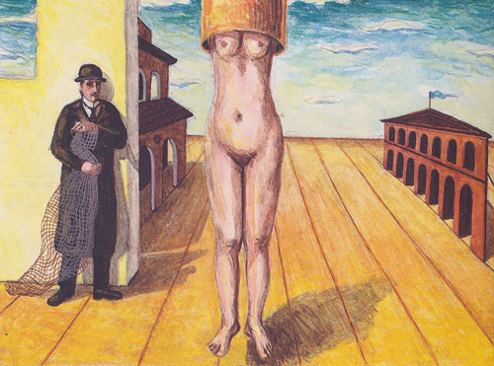
Абсолютний сюрреалізм
Повністю не відмовляється від реальних елементів, в картину вносить нові предмети, створюючи тим самим нове уявлення про дійсність (Міро, Магрітта).

Slide 17
Абстрактне мистецтво
Образотворчої абстракції , нескладності і звільненню предметів від зайвих несуттєвих елементів , простоті підпорядковано все образотворче мистецтво , незважаючи на його напряму. Абстрактне ( також безпредметною , неконкретне , нефігуральное , безоб'ектное , чисте) мистецтво - це образотворче прояв , яке не зображує і не представляє ніякої реальний предмет . Після реалізму це найбільш широке образотворче напрямок. Абстрактним зображенням художники хочуть , так само, як і наука , досягти кордону відчутною і видимою дійсності , показати людям новий світ , поки що не виражений образотворчими засобами . Абстрактний живопис являє собою пошук абсолютних цінностей , керуючих нашим життям принципів , сутності всього , кінцевою правди . До цінностей образотворчих засобів абстрактного мистецтва відносяться , перш за все , елементи геометрії , ритмізованої площині , елементарна знаковість , значимість і комбінації фарб і по -новому розуміються просторові відносини . В принципі абстрактну живопис можна розділити на два основних напрямки: геометричну абстракцію і абстрактний експресіонізм .

Slide 18
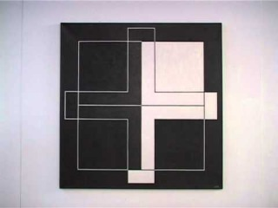
Геометрична абстракція
Образотворчі напрямки геометричній абстракції засновані на прийомі, що полягає в простому зображенні об'єктів предметної дійсності у формі, кольорі, просторі, обсязі і т. д., доводячи до самого мінімуму - відсутності зв'язку з справжніми предметами. Образотворчими засобами служать головним чином геометричні фігури. Конструктивні напрямки абстракції (неопластицизм, радянський конструктивізм, супрематизм, кинетизм, леттрізм, оп-арт) відрізнялися своїм упором на одне яке-небудь образотворче засіб.

Slide 19
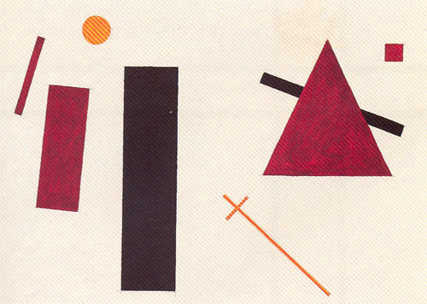
Супрематизм
Полный отрыв от привычного зрительного восприятия. Цветные плоские фигуры без какой-либо связи с предметами повседневной жизни. Основой служат геометрические фигуры и плоскостность. Стремление к чистой сенсибильности (Малевич).

Slide 20
Леттризм
Носієм художнього повідомлення є буква в якості самостійної формальної одиниці або як символічне звернення до сфери мовної комунікації (велика група авторів).

Slide 21
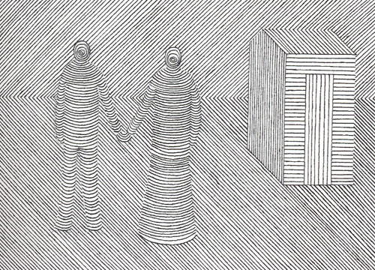
Оп-арт
За допомогою взаємозв'язків між геометричними відносинами і кольором (і чорним, і білим) створює зорову ілюзію руху або інших оптичних ефектів (Церо, Вазареллі, Дешамп).

Slide 22
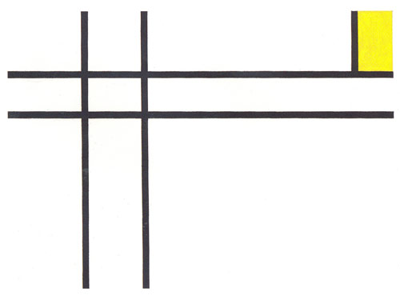
Конструктивізм
Широко використовується напрямок модерного і сучасного мистецтва. Характерним є раціональна риса творчості: розважливість образотворчих елементів і їх відносин в картині, зв'язок з технікою. У картині переважає
доцільність і логічність конструкції (Татлін, Мохол-Надь).

Slide 23
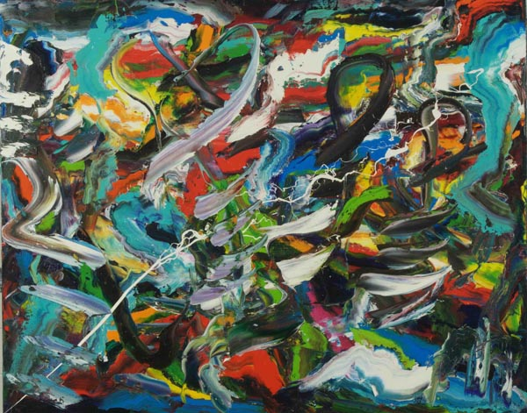
Абстрактний експресіонізм
Абстрактный экспрессионизм основан на сильной эмоциональности. Он подчеркивает непосредственную выразительность художественного исполнения. В качестве изобразительных средств используются ритм, гармония, динамичность, письмо жестов. Отдельные направления (ташизм, дееспособная живопись, информель, минимал-арт, концептуальное искусство, структуральная абстракция и т. д.) отличались друг от друга своим упором на одно из художественных изобразительных средств. Этот изобразительный стиль пользовался среди художников большой популярностью и, кажется, что и в настоящее время он преобладает.

Slide 24
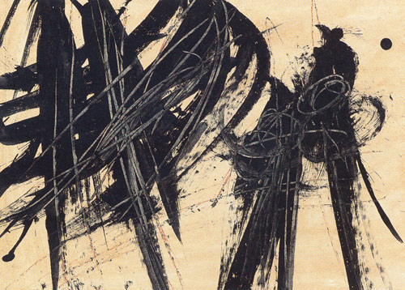
Ташизм
Йому властиве кольорову пляму, що наноситься художником прямо з туби поливанням, розпиленням і т. п. Він відкидає раціональні складові частини творчості (сюжет, композиція) і підкреслює автоматичність, випадковість і спонтанність створення. Картина передає психічний і фізичний стан художника в момент творчого процесу (дуже широке коло авторів).

Slide 25
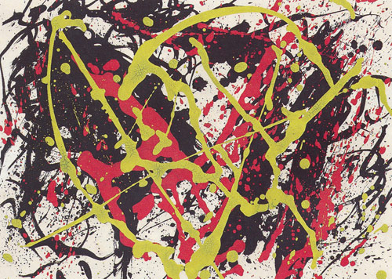
Дієздатна живопис (живопис жестів)
Зафіксовує стан художника в процесі творчості, але контролюється певним уявою майстра. Спонтанне неповторне виконання, що не ставить своєю метою передачу змісту, передає душевний стан художника під час творчого процесу. Крім решти коштів, в цьому стилі використовується і класична кисть. Велике значення має рука художника (дуже широке коло авторів).

